Slide 1
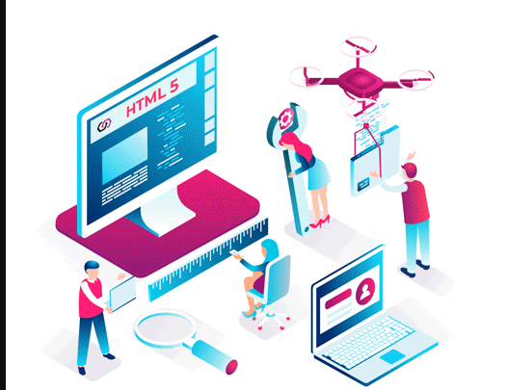

Kelompok 3 Web Programming III Aplikasi Web “UrLepi”

Slide 2


Disusun oleh : - Agus Wahyudi (15200095) - Laksmono Adzani (15200170) - Alifiandi Syahputra (15200098) - Dimas Ramadhan Agustian (15200384)
WEB PROGRAMMING III
15.5A.31

Slide 3
Kata Pengantar
Alhamdullilah puji syukur kehadirat Allah SWT, atas segala rahmat dan nikmat kesehatan yang telah diberikan kepada kami. Pertama kami ucapakan puji dan syukur atas kehendak-Nya, Kami bisa menyelesaikan Laporan Hasil Tugas Akhir UAS Web Programming III.
Laporan ini telah kami susun dengan baik dan se-maksimal mungkin, dan Sekiranya mohon dimaklumin apa adanya. Tak ada gading yang tak retak, karena itu kami hanya sebagai seseorang yang menulis menyadari bahwa dalam penulisan laporan ini masih jauh dari kata sempurna baik dari sisi materi maupun penulisannya.
Dengan demikian semoga nantinya bisa akan menjadi lebih baik terus dengan ini kami harapkan ingin mendapat nilai yang bagus dan maksimal.

Slide 4

LATAR BELAKANG
Computer merupakan cikal bakal lahirnya sebuah teknologi baru di Era Digital saat ini khususnya dibidang Ilmu Pengetahuan dan Teknologi dimasa kini. Kemampuan computer dalam melakukan perhitungan yang sangat cepat, dapat mempermudah manusia atau user dalam mengoperasikannya. Berbagai macam media pendukung untuk mengoptimalkan kinerja computer begitu banyak yang bisa dibuat. Media tersebut berupa Software atau program aplikasi yang hubungannya tidak dapat terpisahkan dari computer. Banyak software yang digunakan untuk membangun software atau progra aplikasi. Salah satunya bahasa pemrograman (programming language). Bahasa pemrograman pun memiliki beberapa tingkatan, yang harus disesuaikan dengan kemudahan akses yang dilakukan oleh computer itu sendiri.
Website menjadi hal yang sudah tidak asing lagi terdengar pada telinga kita, kususnya dalam dunia internet. Meskipun sudah banyak orang mempunyai homepage di internet baik yang menggunakan ISP maupun server web gratis, tetapi pada umumnya homepage tersebut bersifat statis dan tidak dapat berinteraksi dengan pengunjung web. Kebanyakan orang pada umumnya hanya berperan sebagai pengguna dan sebagian kecil sajayang mengetahui proses dibaliknya dikarenakan tidak menguasai pemrograman web. Pada dasar pembuatanya, sebuah homepage yang dapat berinteraksi dengan pengunjung website atau homepage dinamis tidak diperlukan kemampuan pemrograman yang tinggi.

Slide 5
Apa itu Web Programming ??
Web Pemrograman diambil dari 2 suku kata yaitu Pemrograman dan Web. Pemrograman yang dalam Bahasa English adalah Programming dan diartikan proses, cara, pembuatan program. Definisi Web itu merupakan jaringan komputer yang terdiri dari kumpulan situs internet yang menawarkan teks , grafik dan suara dari sumber daya animasi melalui protokol transfer hypertext. Orang banyak mengenal web dengan istilah WWW (World Wide Web), World Wide Web adalah layanan internet yang paling populer saat ini internet mulai dikenal dan digunakan secara luas setelah adanya layanan WWW.
???

Slide 6
Pengertian WWW dengan XAMPP
WWW adalah halaman-halaman website yang dapat saling terkoneksi satu dengan lainnya (hyperlink) yang membentuk samudra belantara informasi.
01

Slide 7
Pengertian WWW dengan XAMPP
02
XAMPP adalah software open source berbasis web server yang berisi berbagai program. Aplikasi ini mendukung berbagai sistem operasi seperti Linux, Windows, MacOS dan Solaris.
Contohnya Www dengan Xampp :
www.google.com , www.pln.com, www.youtube.com, SEDANGKAN
Database microsoft SQL, Server, Oracle Database, MySQL dan IMB Db2.

Slide 8

TUJUAN DAN MANFAAT
1. Untuk memberikan sebuah gambaran bahwa dalam mempelajari dan membuat web menggunakan PHP sebenarnya tidak terlalu sulit.
2. Agar pengguna internet pada khususnya dapat lebih mengembangkan potensi diri, dan tidak hanya sebagai pengguna saja tetapi dapat berperan sebagi pembuat suatu alamat web (homepage) yang dinamis.

Slide 9

MySQL adalah sistem manajemen database relasional (RDBMS) open-source berbasis SQL yang bekerja dengan model client-server. Kalau Database adalah sekumpulan data yang terstruktur. Anggap saja kamu sedang berpose selfie, lalu yang dilakukan pastilah menekan tombol kamera depan, lalu mengabdikan potret diri. Foto selfie yang diambil adalah data, sedangkan galeri foto itu merupakan database nya.

Slide 10

“Dalam Dekade Terakhir, blog menjadi media yang digunakan secara luas dan serbaguna untuk publikasi tujuan apapun. Tidak Seperti Desain Web, yang membutuhkan pengetahuan yang baik tentang HyperText Markup Language (HTML) dan File Transfer Protocol (FTP), blog membutuhkan ketrampilan yang rendah untuk menghasilkan konten dan biaya pemeliharaan yang rendah, sehingga menarik minat para peneliti, terutama dari ilmu pendidikan (Kutipan dari Deng & Yuen 2011). ”

Slide 11
Service Laptop(UrLepi)
UrLepi membuat Tampilan lebih menarik kepada User dibandingkan dengan servis laptop pada umumnya.
Kemudahan Dalam Proses Transaksi itu pada Aplikasi Web Service UrLepi.

Slide 12
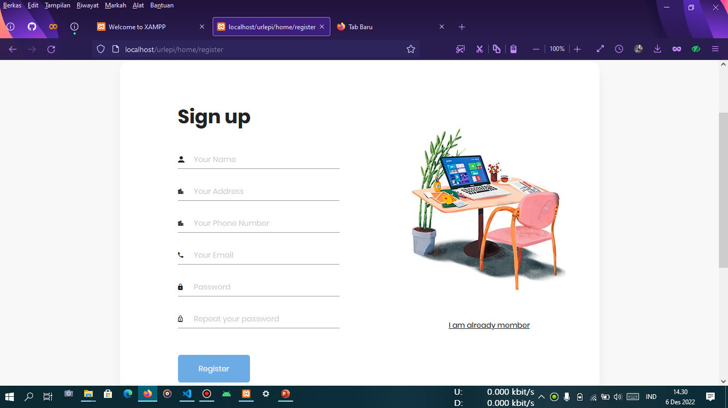
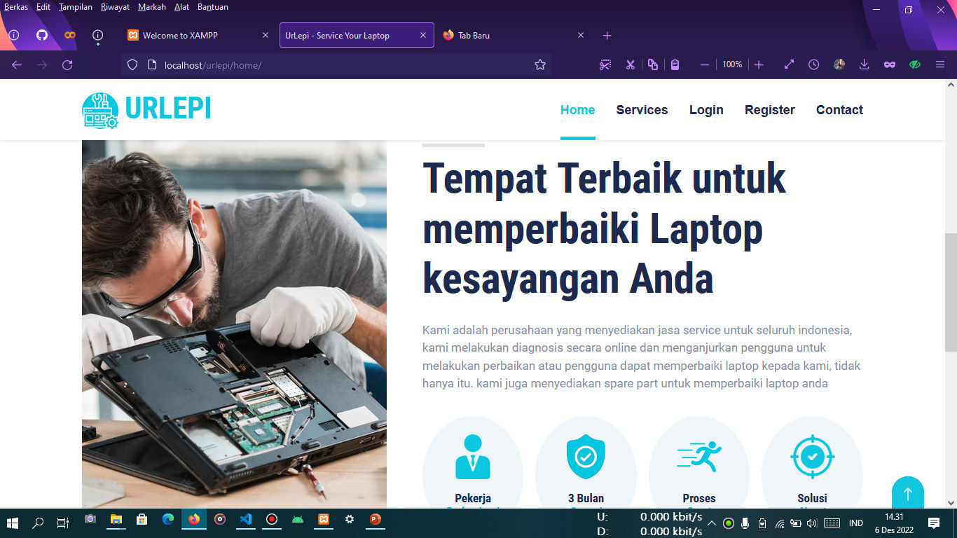
SIGN-UP
HOME

Slide 13
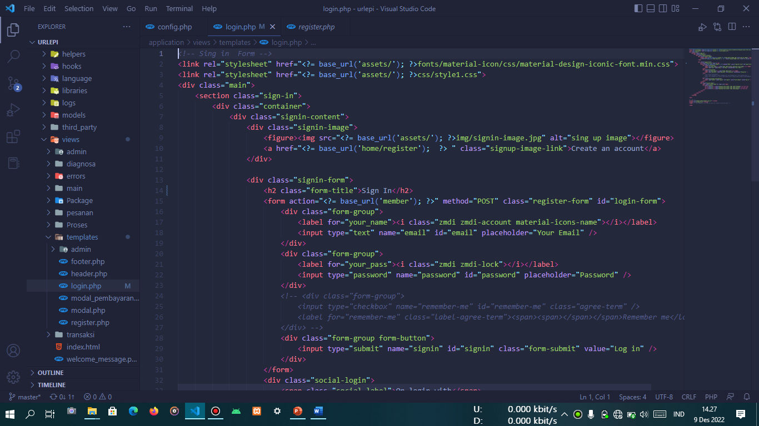
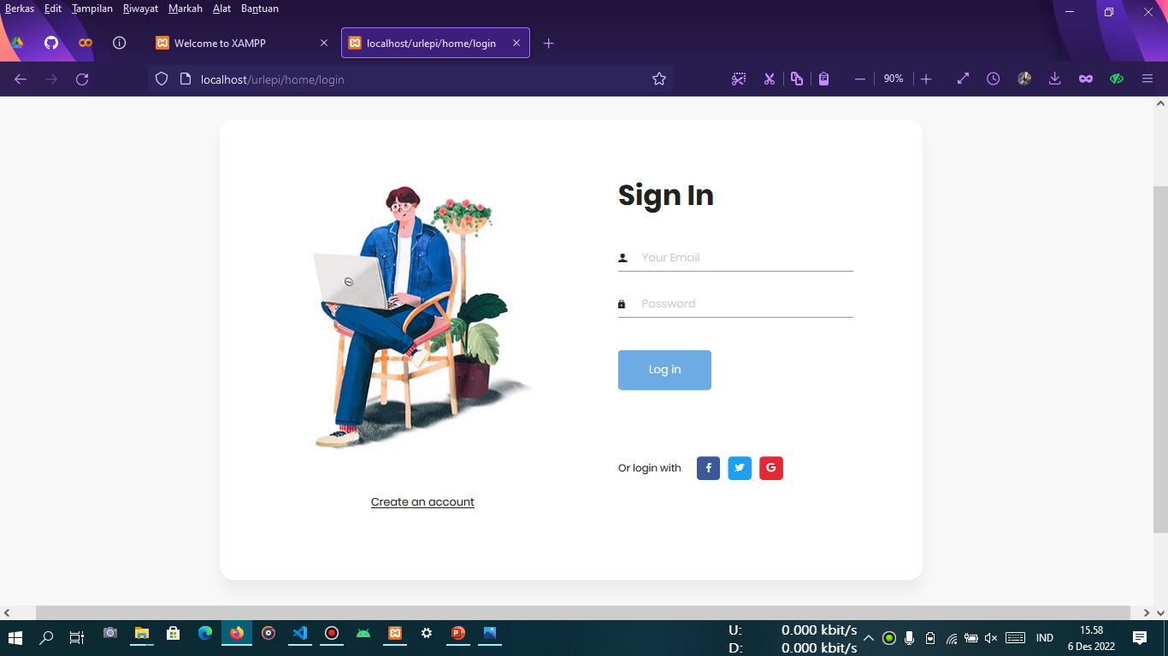
SIGN-IN

Slide 14
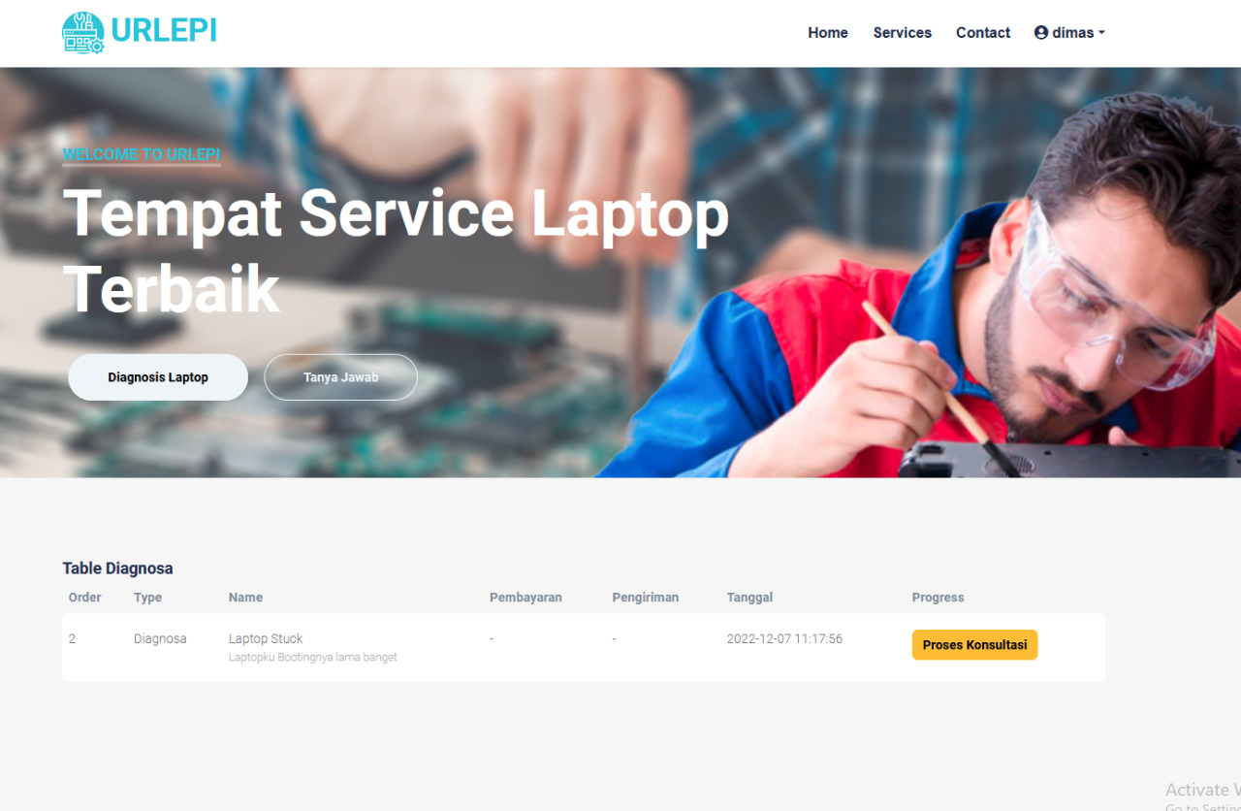
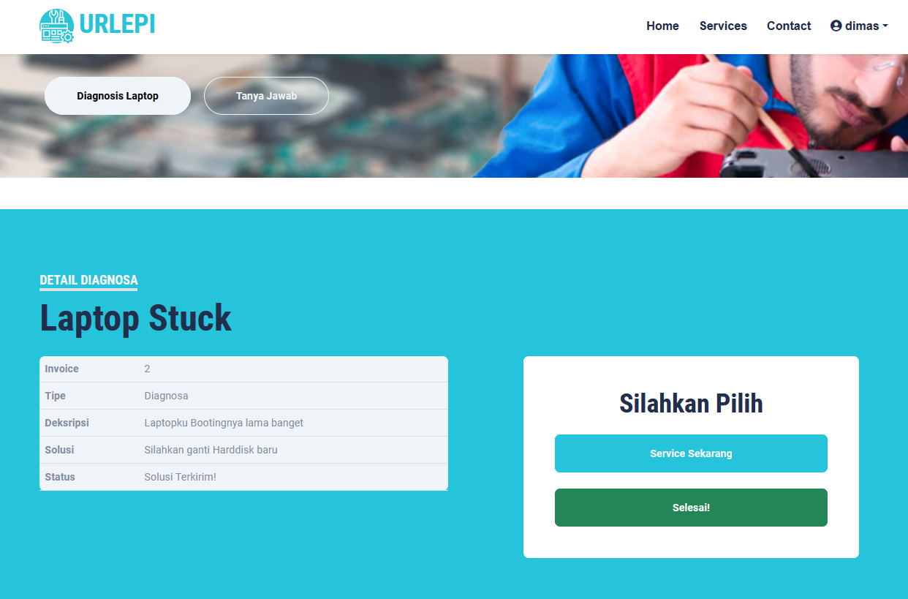
PROSES TERJADINYA SEDANG DIAGNOSA LAPTOP

Slide 15
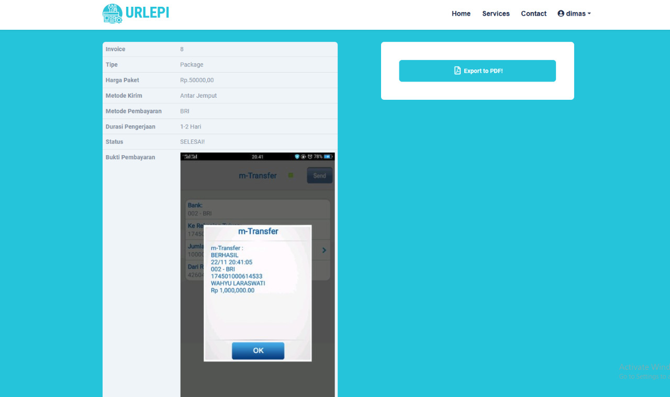
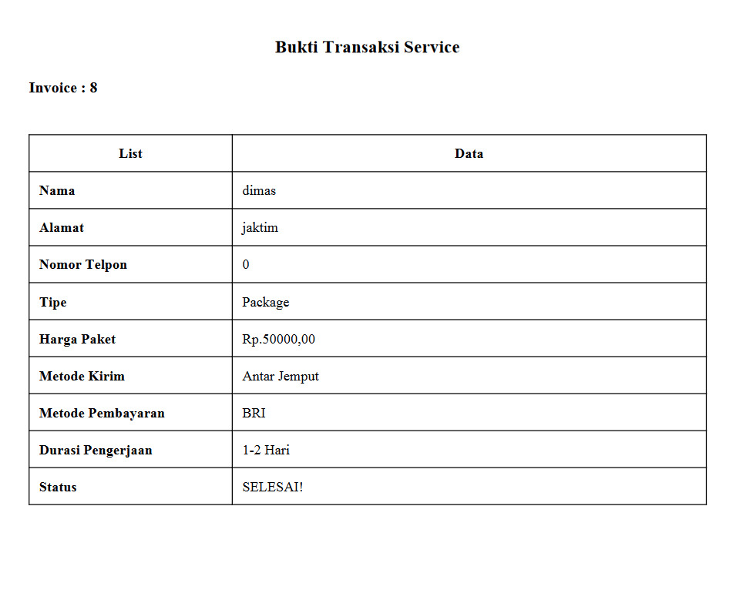
BUKTI HASIL AKHIR TRANSAKSI

Slide 16
Service UrLepi
Pengembangan Sistem Aplikasi ini Cepat ada Pembaruan Update Terus Dalam Versi Terbaru.
Respon Cepat dan Tepat Kepada Customer si User nya.

Slide 17
Fungsi dan Manfaat CSS
Selector artinya Bahasa Pada CSS fungsi dari ini untuk memilih elemen mana dari HTML yang akan ditargetkan/dipengarui. Contohnya, apabila kitaa mau mengatur posisi teks, atau warna teks, cara memilihnya adalah dengan memakai selector.
Comment artinya untuk menjelaskan kode. Maksudnya nanti Comment tidak muncul di layar, namun dapat membantu mengedit dan mendokumentasi
kode.

Slide 18
Fungsi dan manfaat CSS
Margin artinya java untuk membuat space atau ruang di sekitar elemen, diluar batas yang ditentukkan .
Property artinya menambahkan dan mengatur ukuran teks, jenis font, warna teks.
Combinator artinya berfungsi untuk menggabungkan dua selector sekaligus.

Slide 19


Alasan saya memilih Program Aplikasi Web ini kenapa?? lalu
Apa saja sih Kelemahan dan Kelebihan pada Aplikasi Web yang saya buat ini ??

Slide 20
Alasan memilih ini karena dengan adanya Teknologi Komputer berkembang cepat dan pesat, kami mengolah bahasa pemrograman yang unik, maka perkembangan sebuah aplikasi web pemrograman ini menjadi lebih mudah. Apabila nantinya ada pembaruan, maka kita tidak perlu update aplikasi. Pengembang aplikasi akan memperbarui melalui server dan semua User akan langsung mendapat Aplkasi Web Versi yang Terbaru.

Slide 21
Kelemahan
Kredibilitas artinya Dengan tidak bertemu langsung dengan pembeli atau klien Anda, maka untuk mendapatkan kepercayaan perlu waktu lebih lama dibandingkan dengan bertemu langsung.
Susah untuk mencapai target pengunjung artinya Dengan banyaknya persaingan di Internet, maka untuk mendapat posisi dan peringkat yang baik di Google akan lebih susah, kecuali jika Anda menggunakan jasa seo professional yang dapat membantu Anda, dan
SPAM artinya salah satu dari resiko Anda yang harus dihadapi. Ketika Anda mempublikasikan Alamat, No. HP, Telp dan Email dalam website, maka kemungkinan mendapatkan sms atau email SPAM lebih tinggi.
Kelebihan
Website servis laptop memudahkan mahasiswa atau pengguna untuk mendianogsa laptop yang di inginkan tanpa harus datang ke toko servis laptop ditempat,
Website ini dapat membantu pihak admin servis laptop dalam pendaftaran, pendataan data, serta pendataan transaksi bisa dilakukan secara Online, dan
Website ini dapat diakses secara jauh.

Slide 22
Saran
Sebaiknya masalah Gangguan/Error yang sering terjadi pada website ini dapat diakses hanya dengan secara online tanpa harus datang ke toko servis laptop (offline). Dan mampu dapat memperbanyak analisa diagnosa komputer di website tersebut .
Kesimpulan
Website adalah sekumpulan halaman dalam sebuah domain yang memuat berbagai jenis informasi di media internet dengan menggunakan browser dan memasukkan URL yang tepat. Fungsi website adalah sebagai sarana informasi, pembuatan blog, dan transaksi jual beli online. Jenis website terbagi menjadi tiga, yaitu statis, dinamis, dan interaktif. Komponen yang dimiliki situs web diantaranya adalah domain, hosting, dan konten. Cara membuat website sangatlah mudah, pastikan untuk memilih CMS terlebih dahulu, buat domain dan pilih paket hosting sesuai kebutuhan. Selanjutnya, anda dapat melakukan proses instalasi dan mengembangan halaman situs web anda.
15.5A.31

Slide 23
Daftar Pustaka
Badianto, Yosef Murya. Project PHP Membangun Sistem Informasi Akademik dengan Framework Codeigniter, Langit Inspirasi
Basuki, Awan Pribadi. Proyek Membangun Website Berbasis PHP dengan Codeigniter, Loko Media
https://www.kompasiana.com/irawiranti/6381f3bd08a8b57132511b63/6-tips-mencari-tempat-service-laptop-yang-bagus-di-jakarta
https://sevima.com/pengenala-pemograman-web/
15.5A.31

Slide 24


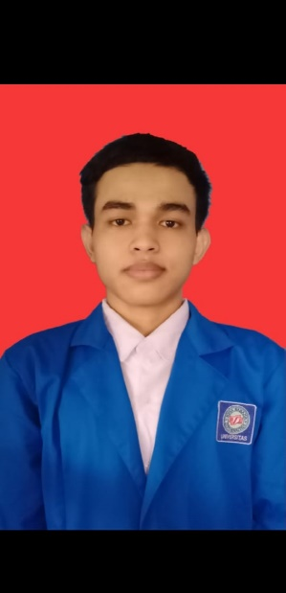
BIODATA ANGGOTA TIM KELOMPOK 3
-- DIMAS RAMADHAN --
-- AGUS WAHYUDI --
Berusahalah Untuk Tidak Menjadi Sukses, Melainkan Menjadi Bernilai !!
Berpikirlah Positif, Tidak Peduli Seberapa Keras Kehidupanmu !!
15.5A.31

Slide 25
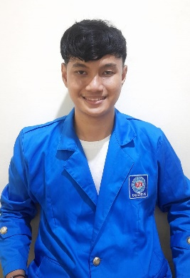
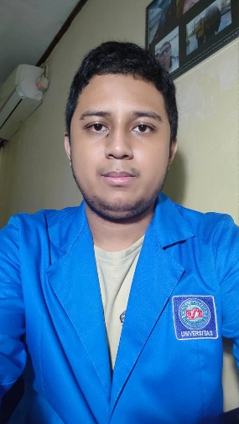
BIODATA ANGGOTA TIM KELOMPOK 3
-- LAKSMONO ADZANI --
-- ALIFIANDI SYAHPUTRA --
Kau Sudah Berhasil Sejauh Ini, Maka TERUSLAH MAJU !!
Waktu Yang Hilang, Tidak Akan Pernah Ditemukan Lagi !!
15.5A.31

Slide 26


Hi!

